Slide 1






PHÒNG GIÁO DỤC VÀ ĐÀO TẠO QUẬN LONG BIÊN
TRƯỜNG TIỂU HỌC PHÚC LỢI
TIẾNG VIỆT
NÓI VÀ NGHE: EM CÓ XINH KHÔNG

Slide 2
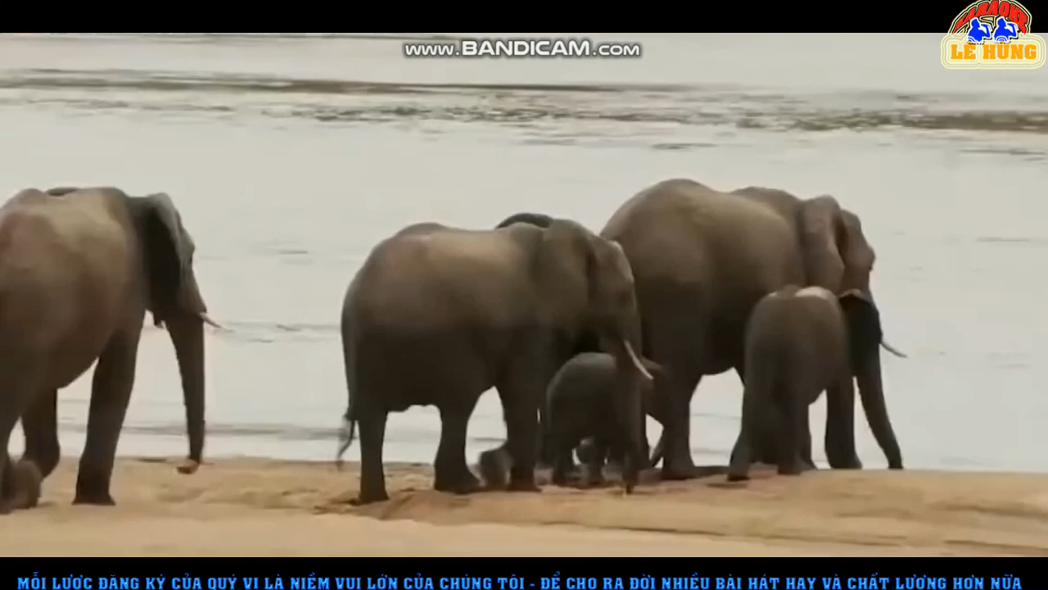

Slide 3
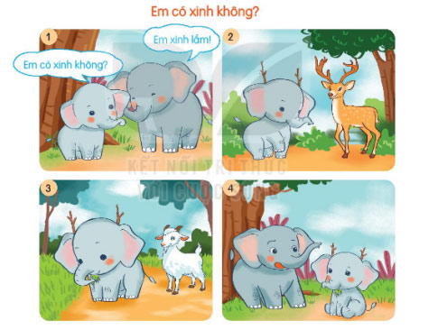
1. Quan sát tranh, nói tên các nhân vật và sự việc được thể hiện trong tranh.

Slide 4
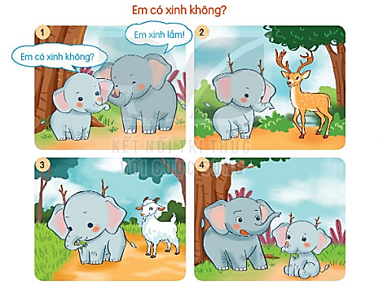

Slide 8
2. Chọn kể 1 – 2 đoạn của câu chuyện theo tranh.

Slide 9

Em có xinh không?
Voi em thích mặc đẹp và thích được khen xinh. Ở nhà, voi em luôn hỏi anh: “Em có xinh không?”. Voi anh bao giờ cũng khen: “Em xinh lắm!”.
Một hôm, gặp hươu, voi em hỏi:
- Em có xinh không?
Hươu ngắm voi rồi lắc đầu:
- Chưa xinh lắm vì em không có đôi sừng giống anh.
Nghe vậy, voi nhặt vài cành cây khô, gài lên đầu rồi đi tiếp.
Gặp dê, voi hỏi:
- Em có xinh không?
- Không, vì cậu không có bộ râu giống tớ.
Voi liền nhổ một khóm cỏ dại bên đường, gắn vào cằm rồi về nhà.
Về nhà với đôi sừng và bộ râu giả, voi em hớn hở hỏi anh:
- Em có xinh hơn không?
Voi anh nói:
- Trời ơi, sao em lại thêm sừng và râu thế này? Xấu lắm!
Voi em ngắm mình trong gương và thấy xấu thật. Sau khi bỏ sừng và râu đi, voi em thấy mình xinh đẹp hẳn lên. Giờ đây, voi em hiểu rằng mình chỉ xinh đẹp khi đúng là voi.

Slide 10


Slide 11


CỦNG CỐ
BÀI HỌC

